Slide 1
信息安全数学基础
熊 虎
信息与软件工程学院
xionghu.uestc@gmail.com

Slide 2

任课教师
在包括IEEE汇刊在内的高质量国际期刊及会议上发表学术论文80余篇，其中SCI收录50余篇，出版英文专著2部。主持国家自然科学基金在内的十多个国家及省部级课题。
熊虎 xionghu.uestc@gmail.com
博士，教授，博导
研究方向：
网络安全与密码学
指导留学生、硕士生、博士生二十余名，承担《信息安全数学基础》、《近世代数》、《Network Security》等多门本科生及硕博士课程。
电子科技大学 信软学院——信息安全数学基础 熊虎
Notes:
动画去掉

Slide 3
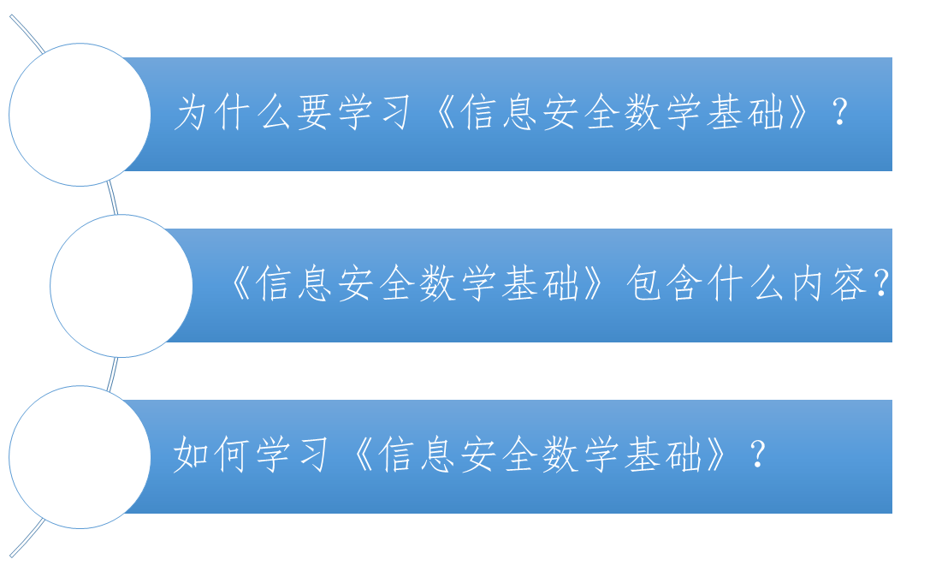
电子科技大学 信软学院——信息安全数学基础 熊虎

Slide 4







公开信道上的“安全”通信
Alice
Bob
明文信息
明文信息
攻击者
电子科技大学 信软学院——信息安全数学基础 熊虎

Slide 5
传统的对称密码体制
对称密码体制(例如DES, AES) 允许两个用户利用提前共享的秘密来建立“安全信道”
通信双方共享秘密并不容易…
电子科技大学 信软学院——信息安全数学基础 熊虎
Notes:
古罗马时期（公元前50年左右），凯撒密码是一种代换密码

Slide 6
密钥管理
考虑一个具有N个用户的团体，如果用户两两之间都需要进行安全通信：
采用对称密码体制来保护用户之间的通信:
  每个用户需要与其余的N -1个用户共享私钥
  整个系统需要管理N(N -1)/2个密钥
电子科技大学 信软学院——信息安全数学基础 熊虎

Slide 7
密钥分发
用户之间如何在安全通信前共享秘密?
  需要一个安全信道来共享密钥…
尽管密钥分发可以采用如下方式解决…
  例如, 物理接近, 可信“快递”
    (注意:这并不意味着对称密码体制没有意义)
电子科技大学 信软学院——信息安全数学基础 熊虎

Slide 8
不支持“开放系统”
如果两个没有预先建立关系的用户需要建立安全通信，
  他们什么时候共享密钥呢？
这个场景并不遥远!
  顾客发送信用卡信息给商家
  用户发送电子邮件给单位中的所有同事
电子科技大学 信软学院——信息安全数学基础 熊虎

Slide 9
“传统的”对称密码体制无法解决上述问题!
电子科技大学 信软学院——信息安全数学基础 熊虎

Slide 10
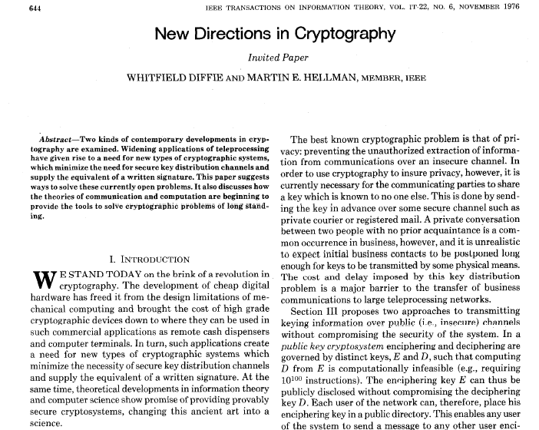
电子科技大学 信软学院——信息安全数学基础 熊虎

Slide 11
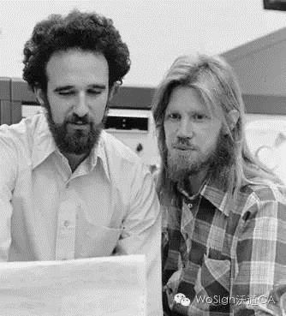
Diffie和Hellman因为提出“公钥密码”这一概念获得 2015 年ACM图灵奖
电子科技大学 信软学院——信息安全数学基础 熊虎

Slide 12
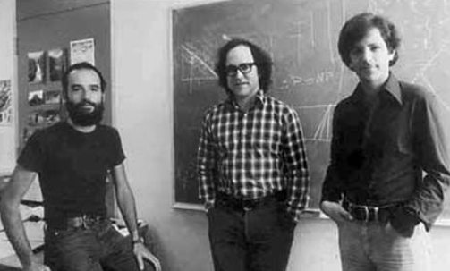
RSA获得图灵奖
第一个实用的公钥密码算法RSA获得2002年ACM图灵奖
2002年图灵奖获得者：
Ronald L. Rivest
-- PhD, Stanford; MIT
Adi Shamir
-- PhD, Weizmann; Weizmann
Leonard M. Adleman
-- PhD, Berkeley; USC
获得ACM 图灵奖的主要工作
  在公钥加密算法上所做的杰出贡献(RSA算法)
  当前在互联网传输、银行以及信用卡产业中被广泛使用

Slide 13
公钥密码体制
主要思想:
  一些问题呈现出“非对称性”– 从一个方向计算非常容易，而从另一个方向计算则很困难
  例如：计算任意给定整数的乘积很容易，而计算给定大整数的因子则非常困难

Slide 14
公钥密码体制
每个用户生成一个密钥对：一个公钥pk和一个对应的私钥 sk
  公钥将在系统内被公开
  私钥由用户本人安全保管
私钥由用户本人使用，而公钥则由系统中其他用户使用
公钥密码体制也被称为： 非对称密码体制

Slide 15

公钥密码体制的基本思想
Alice
Bob
Notes:
Different from traditional symmetric cryptography, the users in public key based system donot need to share secret keys with anybody in the system. Instead, each user only manages his own public key and corresponding private key.

Slide 16
公钥密码体制的优势：
密钥分发：
  公钥能够采用公开（认证的）信道进行传输；
密钥管理：
  在用户N个用户的系统中，每个用户只需安全保管自己的私钥和N-1个其他用户的公钥。整个系统仅仅需要维护N个公钥；
开放系统：
即使是没有预先建立关系的用户也能通过对方的公钥建立安全通信。

Slide 17
公钥密码体制的应用：
Hyper Text Transfer Protocol over Secure Socket Layer (Https)
Pretty Good Privacy (PGP): secure E-mail
Military, Government…

Slide 18
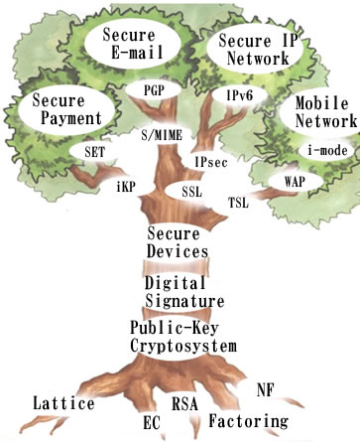
公钥密码学数学基础
电子科技大学 信软学院——信息安全数学基础 熊虎

Slide 19
电子科技大学 信软学院——信息安全数学基础 熊虎

Slide 20
课程组成与特点
组成
初等数论
近世代数
驱动
RSA，El-Gamal, ECC
电子科技大学 信软学院——信息安全数学基础 熊虎
Notes:
初等数论是研究数的规律，特别是整数性质的数学分支。它是数论的一个最古老的分支。它以算术方法为主要研究方法，主要内容有整数的整除理论、同余理论、连分数理论和某些特殊不定方程。 换言之，初等数论就是用初等、朴素的方法去研究数论。（初等数论不仅是研究纯数学的基础，也是许多学科的重要工具。它的应用是多方面的，如计算机科学、组合数学、密码学、信息论等。）
抽象代数作为数学的一门学科，主要研究对象是代数结构，比如群、环、域、模、向量空间、格与体上的代数。使代数学由作为解方程的科学转变为研究代数运算结构的科学。

Slide 21
《信息安全数学基础》课程介绍
《信息安全数学基础》课程介绍
课程简介
课程内容：初等数论，近世(抽象)代数
课程目的：培养抽象思维能力和严格的逻辑推理能力
为学习《密码学》、《安全协议》等专业
课打好基础
上课时间：周四晚第9-11节
上课地点：第二教学楼408
（以PPT为准）
电子科技大学 信软学院——信息安全数学基础 熊虎

Slide 22
教材及参考用书
教材
《信息安全数学基础》，聂旭云，廖永建，熊虎，科学出版社，2019
参考书籍
《公钥密码学的数学基础》，王小云，王明强，孟宪萌，科学出版社，2013
《近世代数基础》，张禾瑞，高等教育出版社，1978
《初等数论》，潘承洞,潘承彪著，北京大学出版社,2003
电子科技大学 信软学院——信息安全数学基础 熊虎

Slide 23
《信息安全数学基础》课程介绍
《信息安全数学基础》课程介绍
成绩构成
成绩构成
平时表现（到课，作业） ：20%
实验 ：10%
期中考试 ：10%
期末考试 ：60%
电子科技大学 信软学院——信息安全数学基础 熊虎

Slide 24
电子科技大学 信软学院——信息安全数学基础 熊虎

Slide 25
课程组成与特点
特点
抽象
概念、结论多
建议
应用驱动，反复研习
电子科技大学 信软学院——信息安全数学基础 熊虎
Notes:
初等数论是研究数的规律，特别是整数性质的数学分支。它是数论的一个最古老的分支。它以算术方法为主要研究方法，主要内容有整数的整除理论、同余理论、连分数理论和某些特殊不定方程。 换言之，初等数论就是用初等、朴素的方法去研究数论。（初等数论不仅是研究纯数学的基础，也是许多学科的重要工具。它的应用是多方面的，如计算机科学、组合数学、密码学、信息论等。）
抽象代数作为数学的一门学科，主要研究对象是代数结构，比如群、环、域、模、向量空间、格与体上的代数。

Slide 26
课程学习方法及脉络
课程学习方法及脉络
方法
初等数论->近世代数?
近世代数->初等数论?
脉络
同余->剩余类(群) ->剩余类环->剩余系->同余式
电子科技大学 信软学院——信息安全数学基础 熊虎

Slide 27

谢谢!
电子科技大学 信软学院——信息安全数学基础 熊虎

